Slide 1
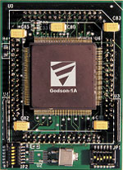
IC产业链的分工
设计
制造
封装

Slide 2
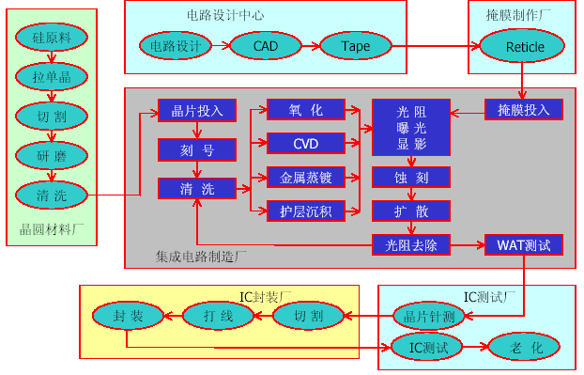
目前微电子产业已逐渐演变为设计，制造
和封装三个相对独立的产业。

Slide 3
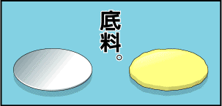
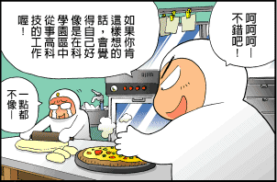
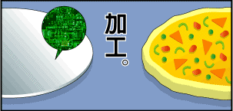
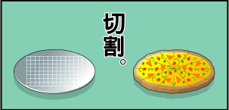
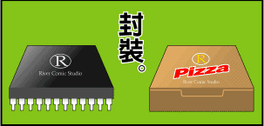
IC 制作
http://www.river.com.tw

Slide 4
0 IC制造技术
1、晶片制备
2、掩模板制备
3、晶片加工

Slide 5
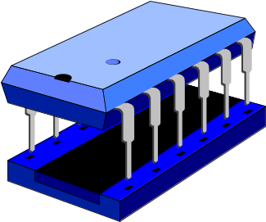
IC 制造过程
初始晶片
(primary wafer)
PR
PR
Initial ox
Initial ox
Ini ox
Ini ox
Si substrate
Si substrate
Si sub
Si sub
Diff module
PHOTO module
ETCH module
Thin film module
Diff, PHOTO, ETCH, T/F
IC cross section
Chip Cutting
Wafer Sorting
WAT
Bonding
Packaging
Final Test

Slide 6
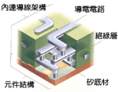
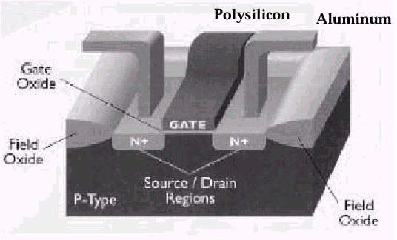
IC內部结构
內连导线架构
导电电路
绝缘层
元件结构
硅底材
Gate
Oxide
Field
Oxide
Source/Drain
Regions
Field
Oxide

Slide 7
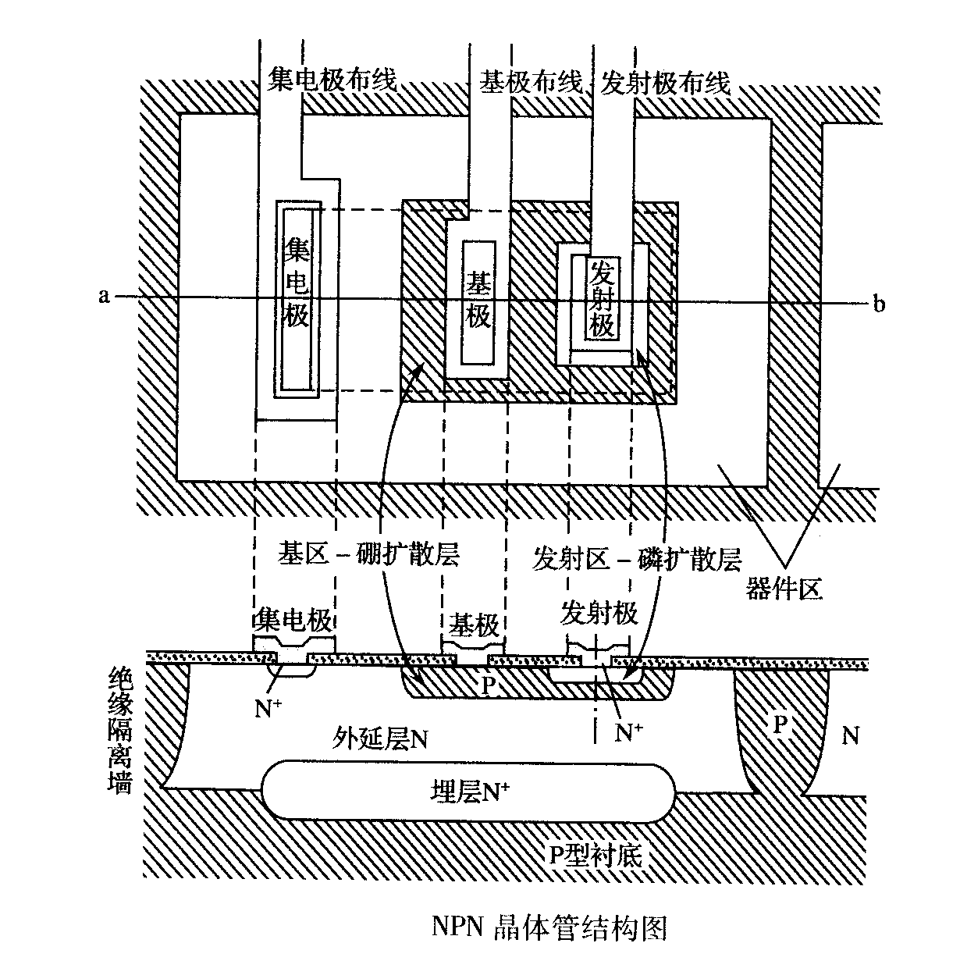
NPN双极型晶体管（三极管）

Slide 8
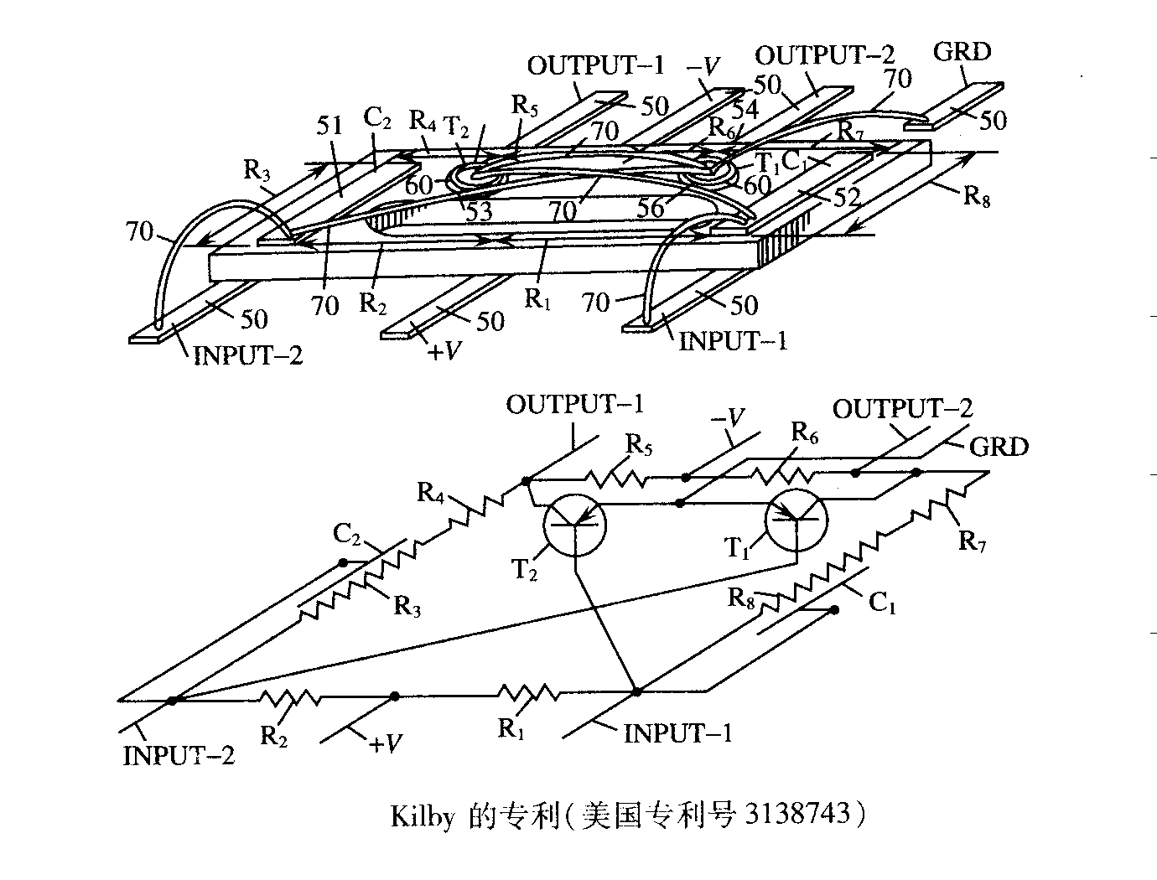
第一块IC

Slide 9
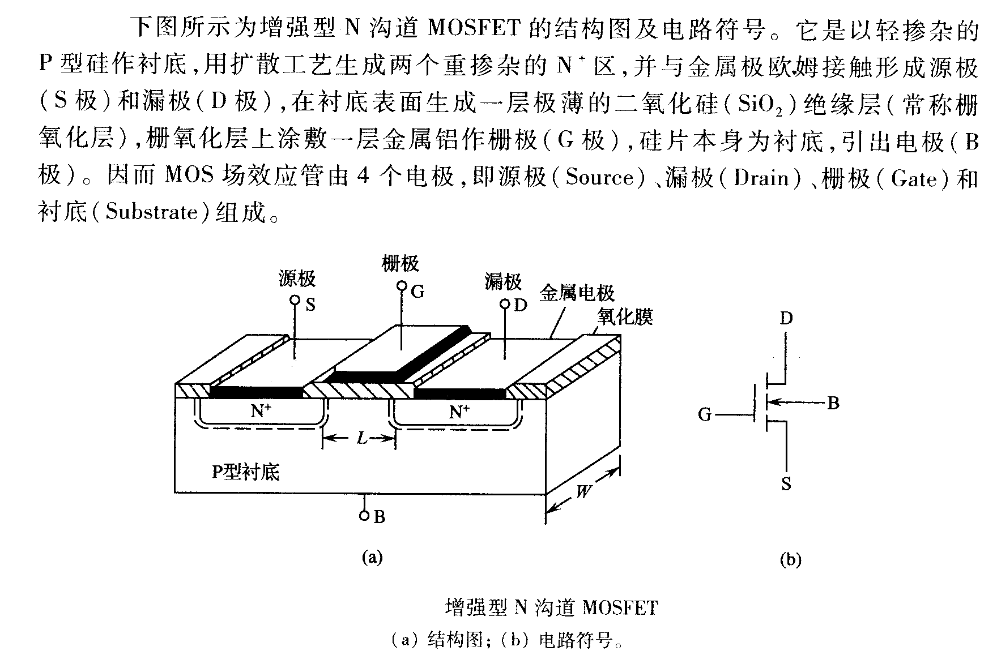
MOS结构

Slide 10
0.1 晶片制备
1、材料提纯（硅棒提纯）
2、晶体生长（晶棒制备）
3、切割（切成晶片）
4、研磨（机械磨片、化学机械抛光CMP）
5、晶片评估（检查）

Slide 11
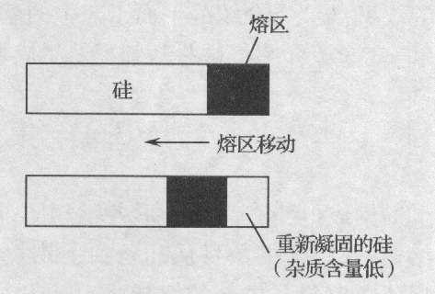
0.1.1 材料提纯（硅棒提纯）
提纯原理：盐水结冰后，冰中盐的含量较低==〉在液态硅(熔区)中,杂质浓度大些
提纯方法：区域精炼法

Slide 12
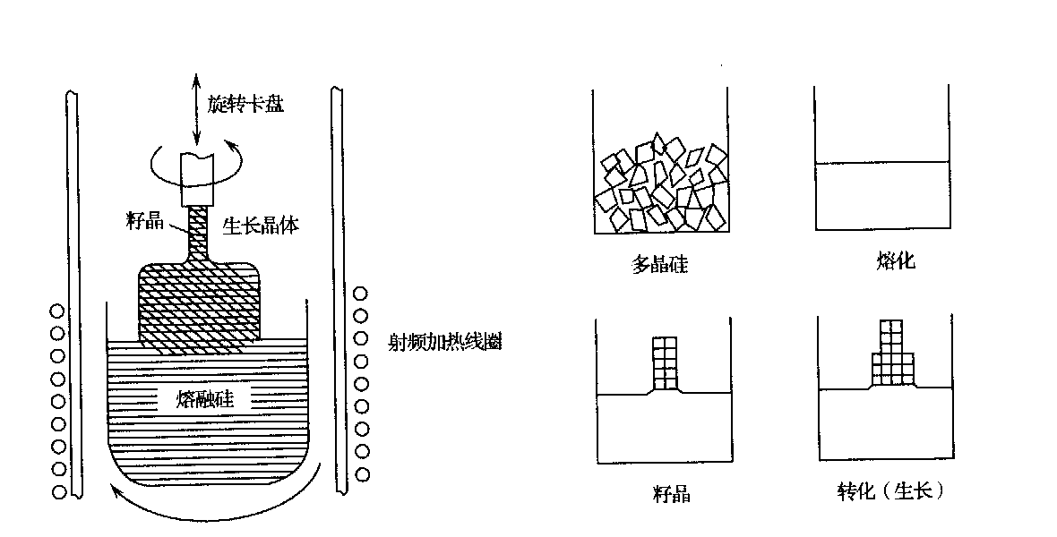
0.1.2 晶棒生长——直拉法
液态物质降温到凝固点以下，有些原子/分子会趋于固体结构的排列，形成较小的核心（晶粒），控制晶粒取向，可得到单晶结构的半导体。
例如：8’晶片的晶棒重达200kg，需要3天时间来生长

Slide 13
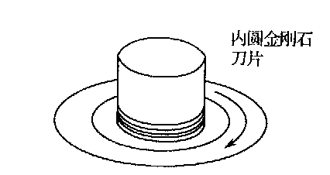
0.1.3 切割（切成晶片）
锯切头尾→检查定向性和电阻率等→切割晶片
晶片厚约50μm

Slide 14
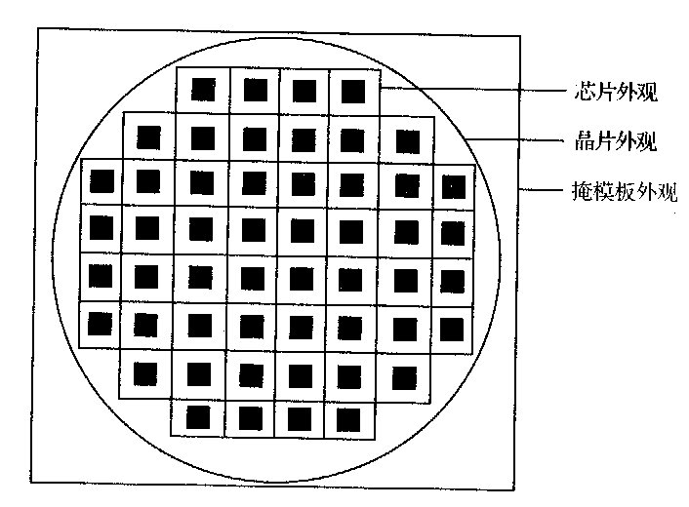
0.2 掩模板制备
特殊的石英玻璃上，涂敷一层能吸收紫外线的鉻层（氧化鉻或氧化铁 ），再用光刻法制造
光刻主要步骤
  涂胶
  曝光
  显影
  显影蚀刻

Slide 15
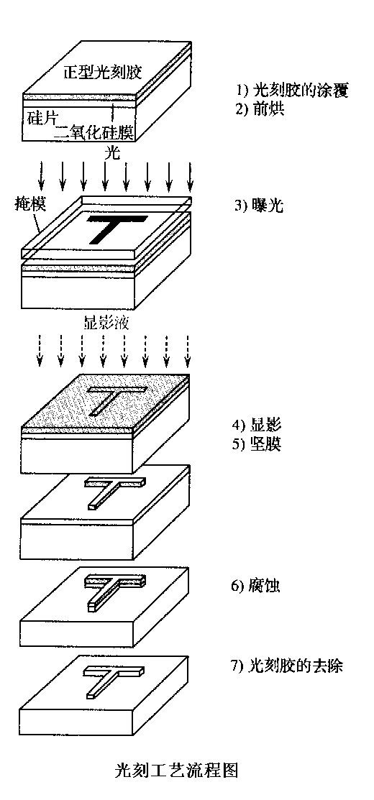
光刻工艺

Slide 16
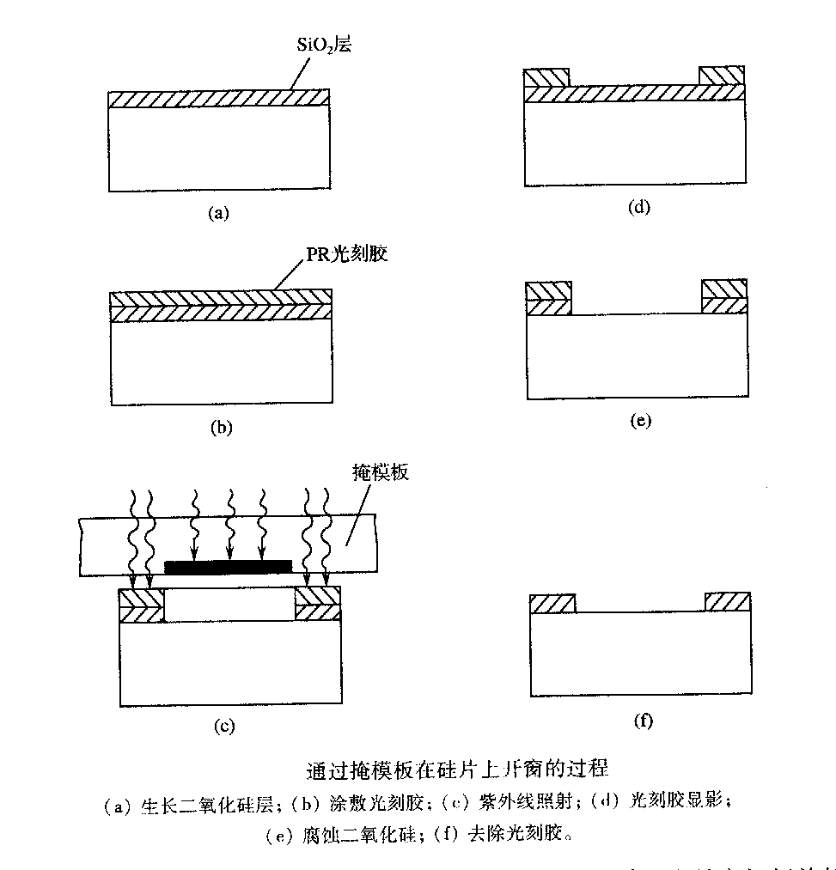
掩模板应用举例：光刻开窗

Slide 17
0.3 晶片加工
主要步骤：
氧化
开窗
掺杂
金属膜形成
掺杂沉积
钝化

Slide 18
0.3.1 氧化
氧化膜（SiO₂ 、SiNH）的作用：
保护：如，钝化层（密度高、非常硬）
掺杂阻挡：阻挡扩散，实现选择性掺杂
绝缘：如，隔离氧化层
介质：电容介质、MOS的绝缘栅
晶片不变形：与Si晶片的热膨胀系数很接近，在高温氧化、掺杂、扩散等公益中，晶片不会因热胀冷缩而产生弯曲

Slide 19
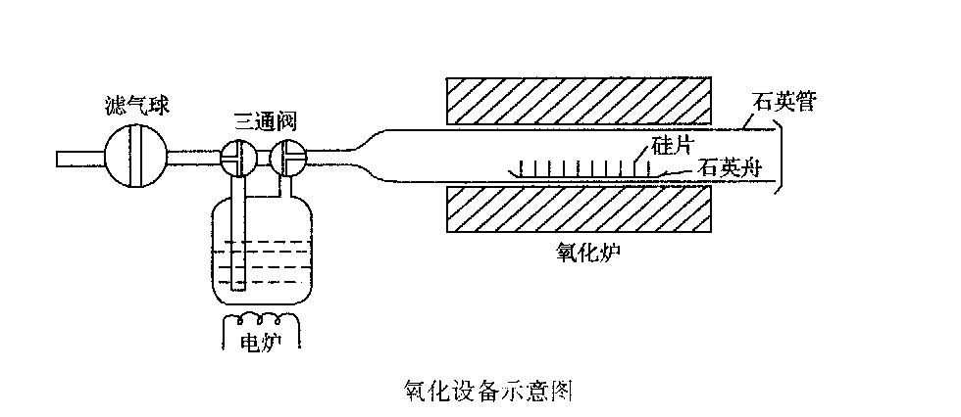
氧化
氧化方法：溅射法、真空蒸发法、CVD、 热氧化法等
例：
干氧化法：Si+O₂= SiO₂ （均匀性好）
湿氧化法：Si+O₂= SiO₂ （生长速度快）
        Si+2H₂O= SiO₂+H₂

Slide 20
0.3.2 开窗

Slide 21
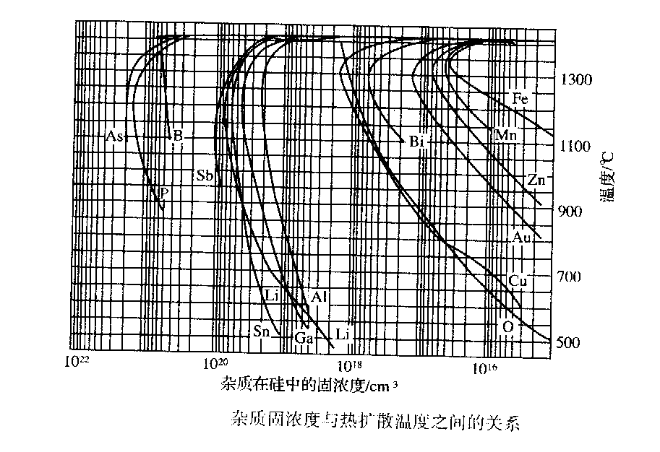
0.3.3 掺杂（扩散）
扩散原理
杂质原子在高温（1000-1200度）下从硅晶片表面的高浓度区向衬底内部的低浓度区逐渐扩散。
扩散浓度与温度有关： （1000-1200度扩散快）

Slide 22
0.3.4 扩散
扩散步骤：
1、预扩散（淀积）
恒定表面源扩散（扩散过程中，硅片的表面杂质浓度不变），温度低，时间短，扩散浅：控制扩散杂质的数量。
2、主扩散
有限表面源扩散（扩散过程中，硅片的表面杂质源不补充），温度高，时间长，扩散深：控制扩散杂质的表面浓度和扩散深度、或暴露表面的氧化。

Slide 23
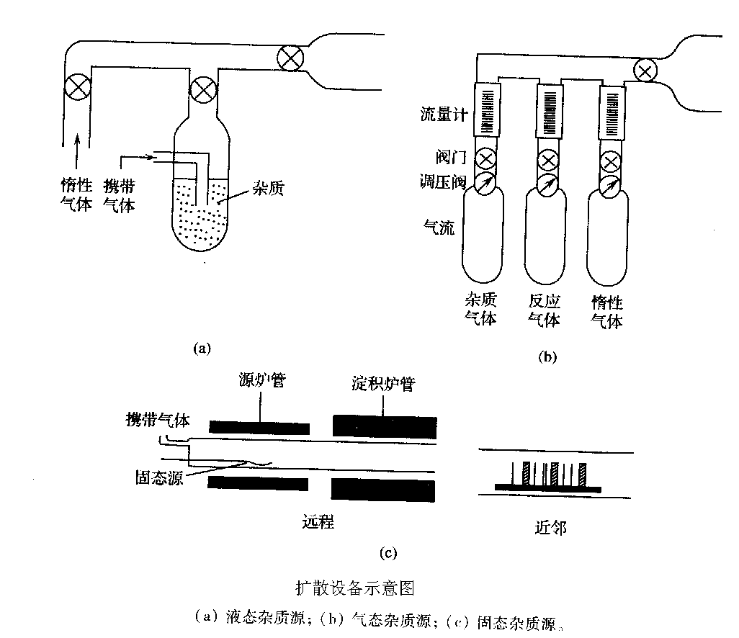
扩散
扩散分类及设备：
按照杂质在室温下的形态分为：液态源扩散、气态源扩散、固态源扩散

Slide 24
0.3.5 薄膜淀积、金属化
薄膜：一般指，厚度小于1um
薄膜淀积技术：形成绝缘薄膜、半导体薄膜、金属薄膜等
金属化、多层互连：将大量相互隔离、互不连接的半导体器件（如晶体管）连接起来，构成一个完整的集成块电路

Slide 25
0.3.5.1 薄膜淀积
薄膜：小于1um，要求：厚度均匀、高纯度、可控组分、台阶覆盖好、附着性好、电学性能好
薄膜淀积方法：
1、物理气相淀积（PVD）
2、化学气相淀积（CVD：APCVD、LPCVD、PECVD）

Slide 26
薄膜淀积——物理气相淀积（PVD）
PVD：利用某种物理过程，例如蒸发或 溅射现象，实现物质转移，即原子或分子从原料表面逸出，形成粒子射入到硅片表面，凝结形成固态薄膜。
1、真空蒸发PVD
2、 溅射PVD

Slide 27
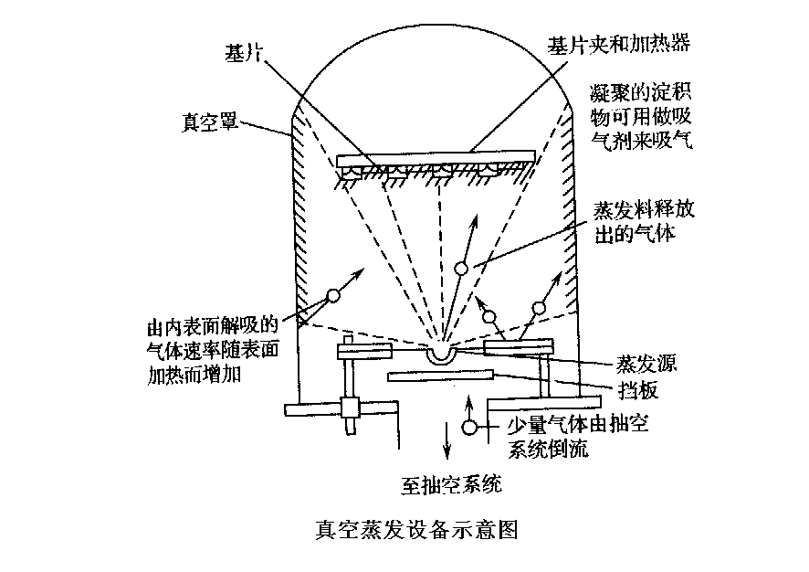
真空蒸发PVD

Slide 28
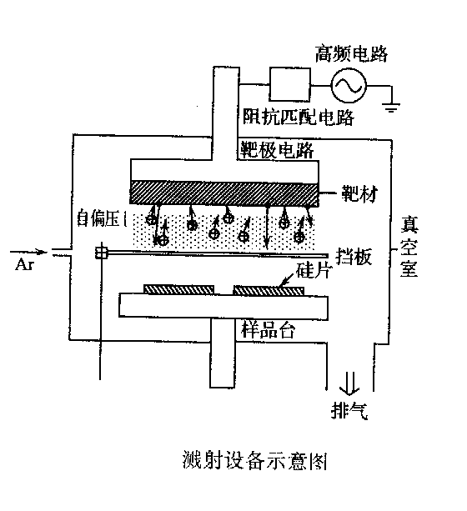
溅射PVD

Slide 29
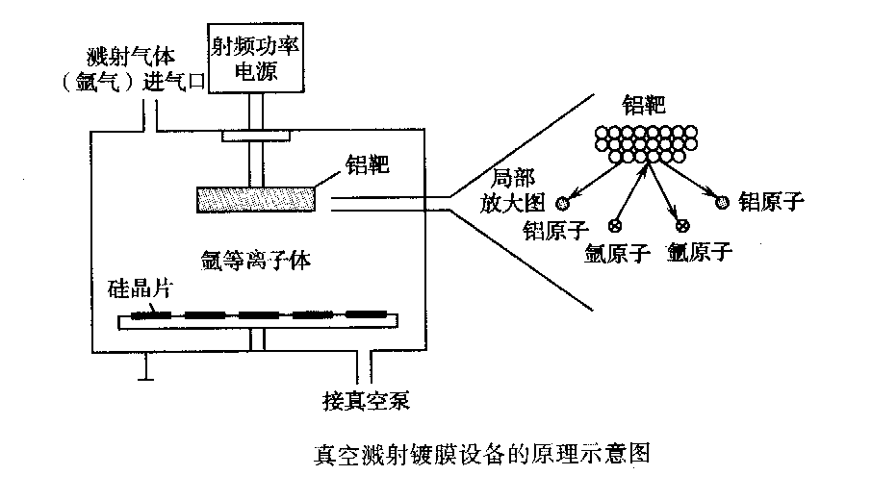
溅射镀铝膜

Slide 30
薄膜淀积——化学气相淀积（CVD）
CVD：利用含有薄膜元素的反应剂在衬底表面发生化学反应，从而在衬底表面淀积薄膜。
常用方法：
1、外延生长
2、 热CVD（包括：常压CVD= APCVD、低压CVD=HPCVD）
3、等离子CVD（=PECVD）

Slide 31
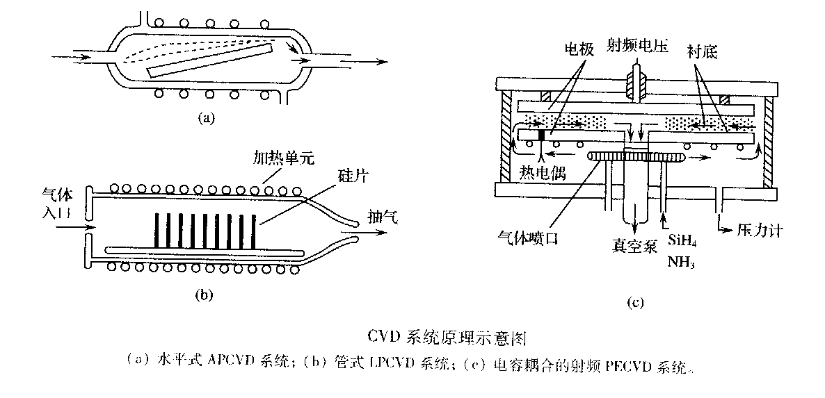
CVD原理示意图

Slide 32
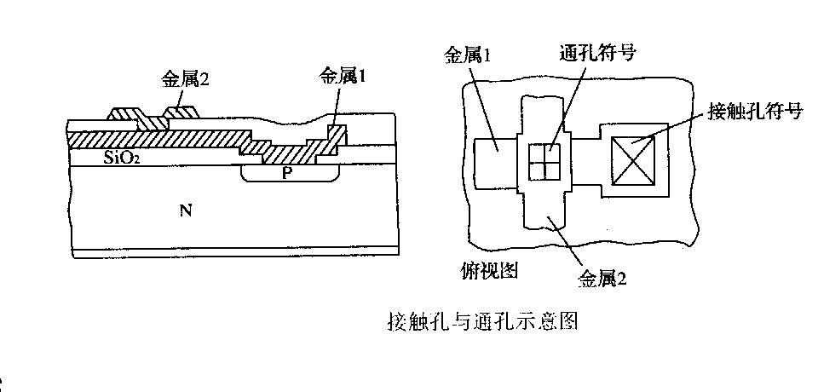
0.3.5.2 金属化、多层互连
金属化、多层互连：将大量相互隔离、互不连接的半导体器件（如晶体管）连接起来，构成一个完整的集成块电路

Slide 33
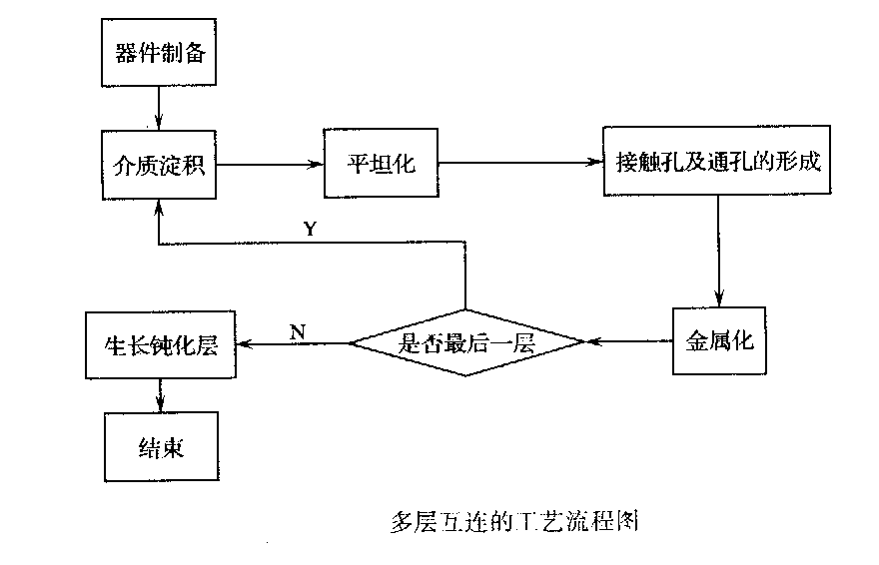
多层互连工艺流程
互连：介质淀积、平坦化、刻孔、再金属化
最后：钝化层

